Slide 1


Nouvelles méthodes statistiques pour la traitement des données textuelles volumineuses et changeantes
CNPLET/MEN,
27-30 Novembre 2013
Jean-Charles LAMIREL
LORIA – SYNALP, Vandœuvre-lès-Nancy, FRANCE

Slide 2
Contraintes émergentes en analyse des données textuelles
L’analyse des données textuelles nécessite de s’adapter aux nouvelles formes d’information disponibles en ligne.
Cela implique de prendre en compte des techniques qui supportent :
  Les données volumineuses, éparses et fortement multidimensionnelles,
  Le traitement des données rares, similaires et/ou déséquilibrées,
  Le traitement des données changeantes,
  Les interactions multiples entre les sources,
  Les réseaux potentiels de composition.
Une des tâches principales de l’analyse est la classification/discrimination des données.
Les méthodes/distances classiques s’adaptent mal à ces contraintes.

Slide 3
Solutions apportées
Réviser la notion de distance classique en examinant de meilleurs compromis entre la généralité et la discrimination :
  Les distances euclidiennes sont inadaptées aux données éparses et/ou multidimensionnelles,
  Les distances statistiques comme le Khi 2 privilégient la discrimination par rapport à la généralité.
Chercher des solutions alternatives en s’inspirant du domaine de la recherche d’information :
  Rappel (ou discrimination),
  Précision (ou généralité),
  Mesure F (ou compromis discrimination/généralité).
Conserver la possibilité de mener des analyses non supervisées.
=> Théorie de la maximisation de l’étiquetage.

Slide 4
Plan de la présentation
La métrique de maximisation d’étiquetage :
  Principes fondateurs,
  Présentation à partir d’un exemple,
  Panel de quelques applications actuelles.
Quelques exemples choisis d’application :
  Analyse de discours et discrimination de contenu,
  Analyse de l’interdisciplinarité dans les domaines scientifiques
Perspectives en cours.

Slide 5
Métrique de maximisation d’étiquetage
Principe [Lamirel et al. 04]
Groupe C₁
Groupe C₂
D₅
R ( ) = 1
R ( ) = 4/5
D₁
D₆
P ( ) = 1
P ( ) = 1
D₂
D₇
R ( ) = 1
R ( ) = 1
D₃
P ( ) = 2/3
D₈
P ( ) = 1/2
Cluster associated data
Cluster associated data
: Propriétés des données
Propriétés des données
Le Rappel (R) mesure la discrimination d’une propriété et la Précision (P) sa généralité. On en cherche le meilleur compromis.

Slide 6
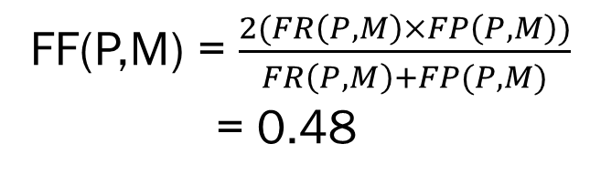
Un exemple simple
Nous calculons le rappel d’étiquetage (FR), la précision d’étiquetage (FP) et la F-mesure d’étiquetage (FF) pour chaque classe et chaque variable.
Taille pieds | Longueur cheveux | Taille nez | Classe
9 | 5 | 5 | M
9 | 10 | 5 | M
9 | 20 | 6 | M
5 | 15 | 5 | F
6 | 25 | 6 | F
5 | 25 | 5 | F
FP(P,M) = 27/43 = 0.62
≡ P(M|P)
FR(P,M) = 27/78 = 0.35
≡ P(P|M)
FF(P,M) = $\frac{2(FR\left(P,M\right)×FP\left(P,M\right))}{FR\left(P,M\right)+FP(P,M)}$
= 0.48

Slide 7
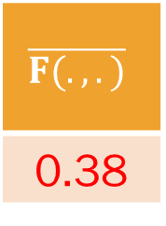
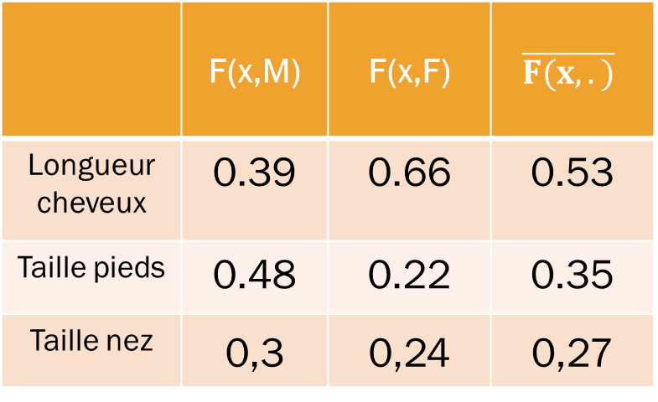
Un exemple simple
Nous calculons les valeurs moyennes de F-mesure d’étiquetage pour chaque variable (local) et la F-mesure globale pour chaque classe et chaque variable de chaque classe.
 | F(x,M) | F(x,F) | $$\overline{F(x,.)}$$
Longueur cheveux | 0.39 | 0.66 | 0.53
Taille pieds | 0.48 | 0.22 | 0.35
Taille nez | 0,3 | 0,24 | 0,27
Les variables dont la F-mesure est inférieure à la F-mesure globale sont retirées
Taille du nez est retirée
Les variables restantes (sélectionnées) dont la F-mesure est supérieure à la moyenne marginale dans une classe sont considérées actives dans cette classe
=> Taille des pieds est active dans la classe Homme
=> Longueur des cheveux est active dans la classe Femme
$$\overline{F(.,.)}$$
0.38

Slide 8
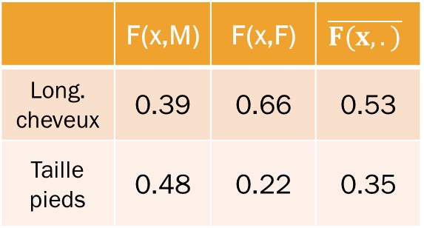
Un exemple simple
Le facteur de contraste met en évidence le degré d’activité/passivité des variables sélectionnées par rapport à leur F-mesure moyenne marginale dans les différentes classes.
 | F(x,M) | F(x,F) | $$\overline{F(x,.)}$$
Long. cheveux | 0.39 | 0.66 | 0.53
Taille pieds | 0.48 | 0.22 | 0.35
 | C(x,M) | C(x,F)
Long. cheveux | 0.39/0.53 | 0.66/0.53
Taille pieds | 0.48/0.35 | 0.22/0.35
Le contraste peut-être considéré comme une fonction qui aura tendance à:
Augmenter la longueur des cheveux des femmes
Augmenter la taille des pieds des hommes
Diminuer la longueur des cheveux des hommes
Diminuer la taille des pieds des femmes
 | C(x,M) | C(x,F)
Long. cheveux | 0.74 | 1.25
Taille pieds | 1.37 | 0.63

Slide 9
Un exemple simple
Une fois les données contrastées la séparation entre les classes devient possible, alors qu’elle ne l’était pas sur les données originales (équiv. transformation non linéaire sur les données).
Taille pieds | Longueur cheveux | Classe
9 | 5 | M
9 | 10 | M
9 | 20 | M
5 | 15 | F
6 | 25 | F
5 | 25 | F
Taille pieds | Longueur Cheveux | Classe
12,33 | 3.7 | M
12,33 | 7.4 | M
12,33 | 14.8 | M
3.15 | 18.75 | F
3,78 | 31.25 | F
3.15 | 31.25 | F
?
Données originales (variables retenues)
Données contrastées

Slide 10
Applications à succès
Analyse diachronique non supervisée de l’évolution des thèmes de recherche (Projet IST PROM-TECH).
Alignement automatique des brevets et des publications scientifiques (Projet QUAERO).
Classification automatique des verbes du français et étiquetage automatique des classes obtenues par clustering basé sur la maximisation d’étiquetage (IGNGF)
(Thèse Ingrid Falk + ACL 2012).

Slide 11
Analyse du discours
(CORPUS DEFT 2005)
Corpus d’extraits des discours des présidents CHIRAC et MITTERAND :
  73255 phrases de Chirac,
  12320 phrases de Mitterrand.
Meilleurs résultats obtenus jusqu’alors : 88% de pertinence (env. 16850 erreurs et confusion bilatérale) par le LIA en utilisant des traitements linguistiques très lourds.
Meilleurs résultats obtenus avec la méthode de maximisation d’étiquetage: 99,999% de pertinence (12 erreurs, Mitterand est confondu 12 fois avec Chirac, Chirac n’est jamais confondu avec Mitterand) :
  Aucun traitement linguistique n’est appliqué,
  La méthode ne nécessite pas d’opération de lemmatisation,
  Les “mots vides” sont conservés et se montrent utiles pour l’analyse,
  Le déséquilibre des classes est très bien géré par la méthode.

Slide 12
Analyse du discours
(CORPUS DEFT 2005)
CHIRAC
1.930810 partenariat
1.858265 dynamisme
1.811123 exigence
1.775048 compatriotes
1.769069 vision
1.768280 honneur
1.763166 asie
1.762665 efficacité
1.745192 saluer
1.743871 soutien
1.737269 renforcer
1.715155 concitoyens
1.709736 réforme
1.703412 devons
1.695359 engagement
1.689079 estime
1.671255 titre
1.669899 pleinement
1.662398 cœur
1.661476 ambition
1.654876 santé
1.640298 stabilité
1.632421 amitié
1.628630 accueil
1.622473 publics
1.616558 diversité
1.614945 service
1.612488 valeurs
1.610123 détermination
1.601097 réformes
1.592938 état
……..
MITTERAND
1.881835 douze
1.852007 est-ce
1.800091 eh
1.786760 quoi
1.777568 -
1.758319 gens
1.747909 assez
1.741650 capables
1.716491 penser
1.700678 bref
1.688314 puisque
1.672872 on
1.662164 étais
1.620722 parle
1.618184 fallait
1.604095 simplement
1.589586 entendu
1.580018 suite
1.572140 peut-être
1.571393 espère
1.560364 parlé
1.550856 dis
1.549594 cela
1.538523 existe
1.535598 façon
1.529225 pourrait
1.525645 là
1.525508 chose
1.523575 époque
1.522290 production
1.519365 trouve
……..

Slide 13
Analyse DE CONTENU – multi-classes
(20 GROUPES DE DISCUSSION - Extrait)
rec.autos | rec.motorcycles |  | sci.electronics | comp.graphics | sci.space
14.40 car 14.01 ford 10.54 auto 9.98 alarm 9.79 shift 9.74 mileag 9.20 oil 8.64 gear 7.96 tire 7.87 transmiss | 14.89 ride 14.09 dog 13.40 dod 11.62 helmet 9.39 lean 9.23 chain 9.22 cage 9.11 cit 8.89 drink 8.49 newbi |  | 13.69 circuit 13.42 wire 11.89 outlet 10.35 ham 9.92 concret 9.13 relai 9.03 neutral 8.82 tone 8.81 ground 8.61 led | 12.22 imag 11.67 viewer 11.03 graphic 9.88 render 9.69 manipul 8.50 pub 8.34 plot 8.34 gif 7.77 crop 7.74 format | 14.51 launch 14.24 moon 13.53 mission 12.87 space 12.41 solar 12.29 planet 11.81 satellit 11.79 atmospher 11.17 sky 10.82 henri
sci.med | talk.politics.guns | talk.politics. mideast |  | soc.religion. christian | alt.atheism
14.67 patient 13.24 medic 12.60 doctor 12.00 food 11.65 medicin 11.56 treatment 11.45 clinic 11.41 infect 11.30 cure 10.93 Gordon | 14.43 gun 10.18 cdt 10.08 accident 9.51 revolv 9.18 compound 8.57 semi 8.38 fire 8.19 raid 8.13 assault 8.07 weapon | 12.07 occupi 11.19 villag 11.02 soldier 10.75 territori 9.62 israel 9.14 border 9.00 shout 8.50 turkei 8.45 arab 8.39 greec |  | 10.66 bless 10.54 rutger 9.58 sin 9.05 marri 8.93 church 8.76 spirit 8.35 mari 8.22 easter 8.07 pope 8.06 geneva | 8.10 keith 7.84 societ 7.78 moral 7.34 belief 7.30 vice 7.20 instinct 6.93 evolut 6.74 jon 6.74 bake 6.72 speci

Slide 14
Analyse DU DISCOURS
(COMPARAISON Dickens - COLLINS)
Corpus de textes de Charles Dickens et de Wilkie Collins :
  45 textes de Charles Dickens,
  29 textes de Wilkie Collins.
Il s’agit de caractériser les styles spécifiques des deux auteurs qui sont contemporains (problème de référence en stylométrie).
Les résultats donnés par la maximisation d’étiquetage sont supérieurs à ceux des méthodes concurrentes (analyse en composantes indépendantes, classification par forêts aléatoires, machines à vecteurs supports, khi 2, …) en termes de compromis généralité/discrimination et d’exhaustivité de l’analyse.
Le niveau de profondeur de l’analyse peut être modulé en exploitant des pondérations basées sur la fréquence inverse dans les documents (IDF, entropie, …).
Il n’y a pas de seuil à manipuler.

Slide 15
Analyse Du discours
(COMPARAISON DIcKENS - COLLINS)
DICKENS 1,227361 | coming
1,04304 | heart
1,197376 | going
1,531862 | boy
1,073734 | hands
1,379369 | cried
1,10153 | men
1,491942 | gentleman
1,261003 | street
1,316684 | dear
1,022143 | love
1,175788 | like
1,240113 | young
1,04989 | light
1,151491 | seemed
1,194106 | dark
1,16963 | happy
1,130386 | know
1,584914 | indeed
1,507332 | fire
1,50468 | often
1,513448 | great
1,455893 | pretty
COLLINS 1,294836 | speaking
1,534484 | answered
1,546532 | waiting
1,250605 | heard
1,575393 | servant
1,232137 | interest
1,064008 | woman
1,288278 | led
1,332932 | left
1,299098 | feel
1,123745 | remember
1,069823 | met
1,246964 | open
1,321961 | will
1,257266 | look
1,064291 | means
1,419852 | husband
1,390256 | doctor
1,538165 | present
1,193449 | suddenly
1,348551 | herself
1,376969 | truth
1,174412 | letter
DICKENS
ENFANT (IDF)
COLLINS
ENFANT (IDF)

Slide 16
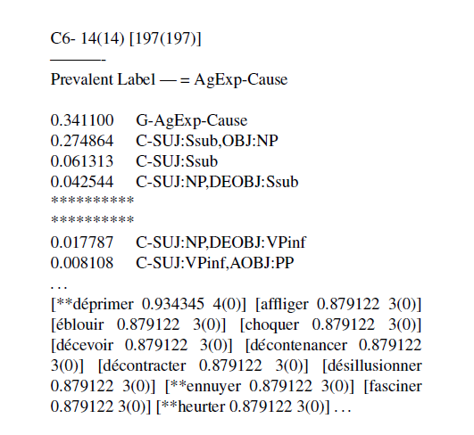
CLASSIFICATION AUTOMATIQUE DES VERBES DU FRANCAIS
Méthodologie :
Composition de différents profils syntaxico-sémantiques de verbes à partir de caractéristiques scf, grid, synt, sem.
Pour chaque profil :
  Clustering IGNGF,
  Calcul des caractéristiques de pureté obtenues [Sun et al. 10],
  Calcul des indices de cohésion non supervisés [Lamirel et al. 10],
  Génération d’une description des classes (Etiquetage F-max).
Caractéristiques
discriminantes
et partagées
F-mesure > F-moyenne
Caractéristiques
marginales
F-mesure < F-moyenne
cv
cv
Verbes classés par
représentativité /
classe
Ex. de classe obtenue par IGNGF à partir
de la composition des caractéristiques grid-scf-sem

Slide 17
ANALYSE DIACHRONIQUE DE LA RECHERCHE
Buts :
  Automatiser le processus d’analyse par pas de temps (analyse diachronique) de l’évolution des thèmes de recherches en exploitant les capacités du paradigme MVDA et celles de la maximisation d’étiquetage et revisiter les "premiers résultats" obtenus en mode semi-supervisé par le projet IST PROM-TECH.
Divergence
?
Apparition
Disparition
Stabilité
Période de temps T1
Période de temps T2
Expérience basée sur un corpus de référence contenant approx. 4000 notices PASCAL relatives à la recherche en optoélectronique durant la période 1996-2003, et originellement divisé en 2 sous-périodes. => 4000 dimensions

Slide 18
ANALYSE DIACHRONIQUE DE LA RECHERCHE
Raisonnement bayésien par les étiquettes
Cancer
Complication
Foie
Cancer
Complication
Poumon
Noyau stable
Extraction des étiquettes de classe
Principes mis en œuvre :
  Sous-périodes associées à différents points de vue,
  Optimisation du clustering en exploitant des méthodes neuronales à topologie libre (GNG) et des indices de qualité sans biais,
  Méthodes de caractérisation du contenu des classes basée sur l’étiquetage F-max,
  Raisonnement bayésien non supervisé adapté aux étiquettes.
Période de temps T1
Période de temps T2

Slide 19
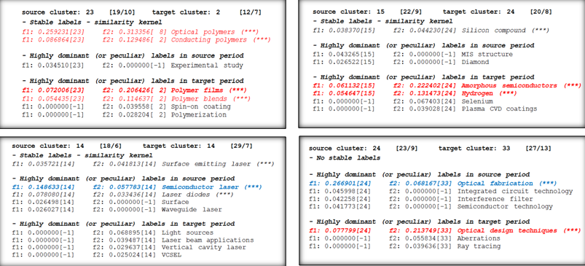
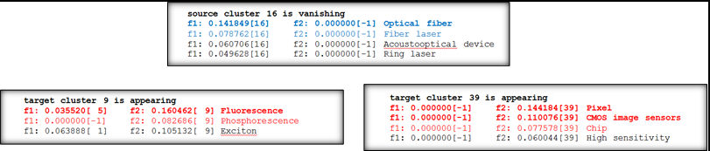
ANALYSE DIACHRONIQUE DE LA RECHERCHE
Théorie vers pratique
Nouveau composant
Théorie vers pratique
Changement de vocabulaire

Slide 20
Conclusion
Nouvelle approche statistique pour l’analyse des textes basée sur la maximisation de l’étiquetage.
Cette approche répond aux contraintes liées aux traitement des informations textuelles en ligne, volumineuses, changeantes et/ou déséquilibrées.
Elle ne possède pas les défauts des approches existantes.
Elle s’applique à l’analyse supervisée tout comme à l’analyse non supervisée incrémentales.
Elle a déjà permis de résoudre des problèmes très complexes en analyse des données textuelles.
Nombreuses applications potentielles dans le domaine :
  Stylométrie, Analyse du plagiat,
  Construction de lexiques, ontologies,
  Classification automatique des textes,
  Analyses des réseaux d’auteurs et de leur interaction,
  Analyse diachronique et analyse des flux d’information textuelle
  (Projet ISTEX-R).

Slide 21
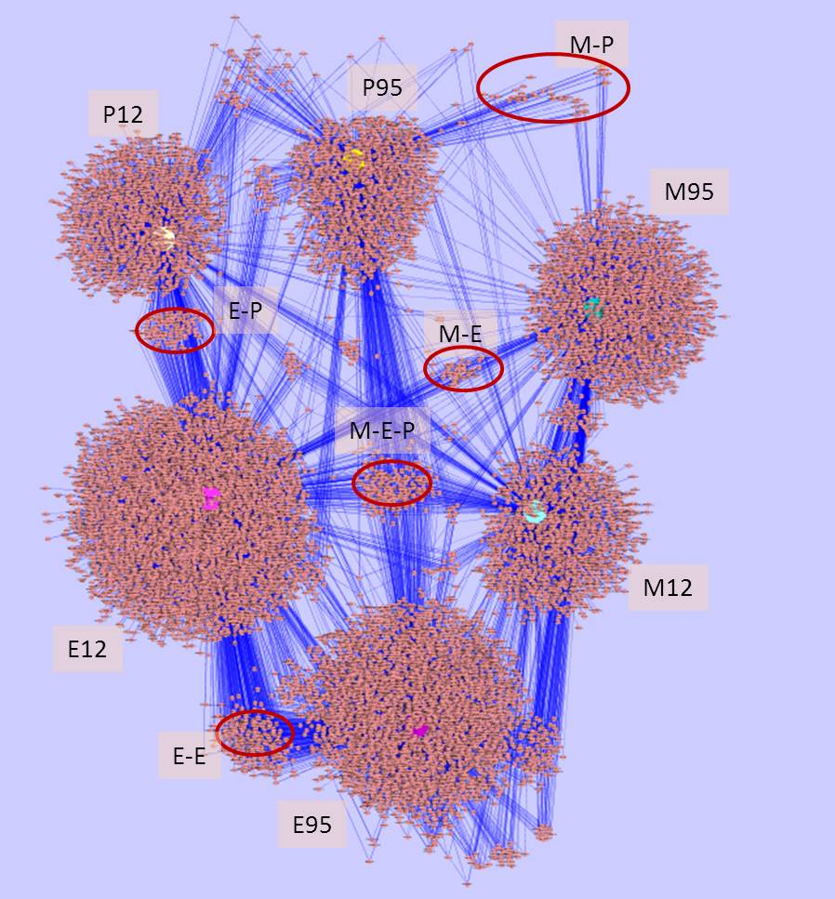
Perspectives (Réseaux sociaux)
Graphe Auteurs-Classes
Identification des passeurs de savoirs.
Notes:
in 18 years the landscape of the authors has been considerably renewed and, in addition, we can identify groups of people who are "Transmitters of Knowledge" between scientific domains or between periods of the same domains.

Slide 22
CHOUCRAN

